Slide 1
MathKGZ --
Бир орундуу ондуктар – Көбөйтүү жана Бөлүү –Сандык башкатырма-
Бул иш-чара иликтөөгө, стратегиялоого жана талкуулоого
мүмкүндүк берүү үчүн иштелип чыккан.
2 өлчөмдөгү 3 табышмак бар.
Чектелүү жооптор берилет.
Анимацияларды текшерип, сабагыңызга КЕРЕГИ ЖОК
слайддарды ӨЧҮРҮП САЛЫҢЫЗ.

Slide 2
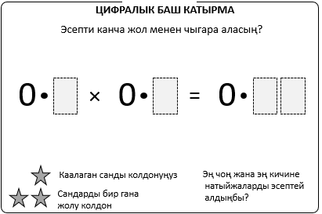

Slide 3
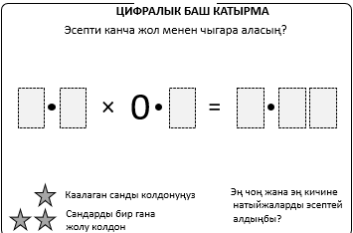

Slide 4
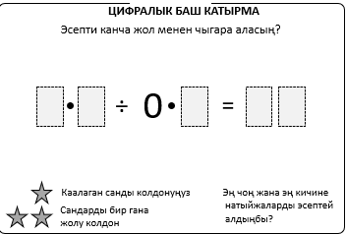

Slide 5
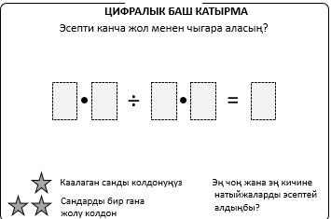

Slide 6
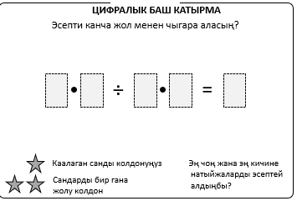

Slide 7


Slide 8
ЦИФРАЛЫК БАШ КАТЫРМА
Эсепти канча жол менен чыгара аласың?
0.2 × 0.3 = 0.06
0
×
0
=
0
0.7 × 0.8 = 0.56
Каалаган санды колдонуңуз
Эң чоң жана эң кичине
натыйжаларды эсептей
алдыңбы?
0.9 × 0.8 = 0.72
Сандарды бир гана
жолу колдон
кээ бир жооптор

Slide 9
ЦИФРАЛЫК БАШ КАТЫРМА
Эсепти канча жол менен чыгара аласың?
3.4 × 0.2 = 0.68
×
0
=
2.6 × 0.3 = 0.78
1.2 × 0.7 = 0.84
Каалаган санды колдонуңуз
Эң чоң жана эң кичине
натыйжаларды эсептей
алдыңбы?
Сандарды бир гана
жолу колдон
1.2 × 0.8 = 0.96
6.4 × 0.5 = 3.20
4.2 × 0.9 = 3.78
9.6 × 0.5 = 4.80
кээ бир жооптор
6.4 × 0.8 = 5.12

Slide 10
ЦИФРАЛЫК БАШ КАТЫРМА
Эсепти канча жол менен чыгара аласың?
1.4 ÷ 0.7 = 02
÷
0
=
9.6 ÷ 0.8 = 12
3.4 ÷ 0.2 = 17
Каалаган санды колдонуңуз
Эң чоң жана эң кичине
натыйжаларды эсептей
алдыңбы?
Сандарды бир гана
жолу колдон
8.1 ÷ 0.3 = 27
кээ бир жооптор

Slide 11
ЦИФРАЛЫК БАШ КАТЫРМА
Эсепти канча жол менен чыгара аласың?
3.6 ÷ 0.4 = 9
÷
=
3.2 ÷ 0.4 = 8
6.0 ÷ 1.2 = 5
Каалаган санды колдонуңуз
Эң чоң жана эң кичине
натыйжаларды эсептей
алдыңбы?
Сандарды бир гана
жолу колдон
2.8 ÷ 0.7 = 4
4.8 ÷ 1.6 = 3
1.4 ÷ 0.7 = 2
3.0 ÷ 1.5 = 2
9.0 ÷ 4.5 = 2
кээ бир жооптор

Slide 12
ЦИФРАЛЫК БАШ КАТЫРМА
Эсепти канча жол менен чыгара аласың?
3.8 ÷ 0.95 = 04
÷
0
=
2.7 ÷ 0.45 = 06
8.6 ÷ 0.20 = 43
Каалаган санды колдонуңуз
Эң чоң жана эң кичине
натыйжаларды эсептей
алдыңбы?
Сандарды бир гана
жолу колдон
9.6 ÷ 0.12 = 80
кээ бир жооптор

Slide 13
ЦИФРАЛЫК БАШ КАТЫРМА
Эсепти канча жол менен чыгара аласың?
3.6 ÷ 0.15 = 24
÷
=
Каалаган санды колдонуңуз
Эң чоң жана эң кичине
натыйжаларды эсептей
алдыңбы?
Сандарды бир гана
жолу колдон
бир жооп

Slide 14
ЦИФРАЛЫК БАШ КАТЫРМА
ЦИФРАЛЫК БАШ КАТЫРМА
Эсепти канча жол менен чыгара аласың?
Эсепти канча жол менен чыгара аласың?
0
×
0
=
0
0
×
0
=
0
Каалаган санды колдонуңуз
Эң чоң жана эң кичине
натыйжаларды эсептей
алдыңбы?
Каалаган санды колдонуңуз
Эң чоң жана эң кичине
натыйжаларды эсептей
алдыңбы?
Сандарды бир гана
жолу колдон
Сандарды бир гана
жолу колдон
ЦИФРАЛЫК БАШ КАТЫРМА
ЦИФРАЛЫК БАШ КАТЫРМА
Эсепти канча жол менен чыгара аласың?
Эсепти канча жол менен чыгара аласың?
0
0
0
0
×
0
=
0
×
=
Каалаган санды колдонуңуз
Эң чоң жана эң кичине
натыйжаларды эсептей
алдыңбы?
Каалаган санды колдонуңуз
Эң чоң жана эң кичине
натыйжаларды эсептей
алдыңбы?
Сандарды бир гана
жолу колдон
Сандарды бир гана
жолу колдон

Slide 15
ЦИФРАЛЫК БАШ КАТЫРМА
ЦИФРАЛЫК БАШ КАТЫРМА
Эсепти канча жол менен чыгара аласың?
Эсепти канча жол менен чыгара аласың?
×
=
×
=
Каалаган санды колдонуңуз
Эң чоң жана эң кичине
натыйжаларды эсептей
алдыңбы?
Каалаган санды колдонуңуз
Эң чоң жана эң кичине
натыйжаларды эсептей
алдыңбы?
Сандарды бир гана
жолу колдон
Сандарды бир гана
жолу колдон
ЦИФРАЛЫК БАШ КАТЫРМА
ЦИФРАЛЫК БАШ КАТЫРМА
Эсепти канча жол менен чыгара аласың?
Эсепти канча жол менен чыгара аласың?
×
=
×
=
Каалаган санды колдонуңуз
Эң чоң жана эң кичине
натыйжаларды эсептей
алдыңбы?
Каалаган санды колдонуңуз
Эң чоң жана эң кичине
натыйжаларды эсептей
алдыңбы?
Сандарды бир гана
жолу колдон
Сандарды бир гана
жолу колдон

Slide 16
ЦИФРАЛЫК БАШ КАТЫРМА
ЦИФРАЛЫК БАШ КАТЫРМА
Эсепти канча жол менен чыгара аласың?
Эсепти канча жол менен чыгара аласың?
÷
0
=
÷
0
=
Каалаган санды колдонуңуз
Эң чоң жана эң кичине
натыйжаларды эсептей
алдыңбы?
Каалаган санды колдонуңуз
Эң чоң жана эң кичине
натыйжаларды эсептей
алдыңбы?
Сандарды бир гана
жолу колдон
Сандарды бир гана
жолу колдон
ЦИФРАЛЫК БАШ КАТЫРМА
ЦИФРАЛЫК БАШ КАТЫРМА
Эсепти канча жол менен чыгара аласың?
Эсепти канча жол менен чыгара аласың?
÷
0
=
÷
0
=
Каалаган санды колдонуңуз
Эң чоң жана эң кичине
натыйжаларды эсептей
алдыңбы?
Каалаган санды колдонуңуз
Эң чоң жана эң кичине
натыйжаларды эсептей
алдыңбы?
Сандарды бир гана
жолу колдон
Сандарды бир гана
жолу колдон

Slide 17
ЦИФРАЛЫК БАШ КАТЫРМА
ЦИФРАЛЫК БАШ КАТЫРМА
Эсепти канча жол менен чыгара аласың?
Эсепти канча жол менен чыгара аласың?
÷
=
÷
=
Каалаган санды колдонуңуз
Эң чоң жана эң кичине
натыйжаларды эсептей
алдыңбы?
Каалаган санды колдонуңуз
Эң чоң жана эң кичине
натыйжаларды эсептей
алдыңбы?
Сандарды бир гана
жолу колдон
Сандарды бир гана
жолу колдон
ЦИФРАЛЫК БАШ КАТЫРМА
ЦИФРАЛЫК БАШ КАТЫРМА
Эсепти канча жол менен чыгара аласың?
Эсепти канча жол менен чыгара аласың?
÷
=
÷
=
Каалаган санды колдонуңуз
Эң чоң жана эң кичине
натыйжаларды эсептей
алдыңбы?
Каалаган санды колдонуңуз
Эң чоң жана эң кичине
натыйжаларды эсептей
алдыңбы?
Сандарды бир гана
жолу колдон
Сандарды бир гана
жолу колдон

Slide 18
ЦИФРАЛЫК БАШ КАТЫРМА
ЦИФРАЛЫК БАШ КАТЫРМА
Эсепти канча жол менен чыгара аласың?
Эсепти канча жол менен чыгара аласың?
÷
0
=
÷
0
=
Каалаган санды колдонуңуз
Эң чоң жана эң кичине
натыйжаларды эсептей
алдыңбы?
Каалаган санды колдонуңуз
Эң чоң жана эң кичине
натыйжаларды эсептей
алдыңбы?
Сандарды бир гана
жолу колдон
Сандарды бир гана
жолу колдон
ЦИФРАЛЫК БАШ КАТЫРМА
ЦИФРАЛЫК БАШ КАТЫРМА
Эсепти канча жол менен чыгара аласың?
Эсепти канча жол менен чыгара аласың?
0
÷
0
=
÷
=
Каалаган санды колдонуңуз
Эң чоң жана эң кичине
натыйжаларды эсептей
алдыңбы?
Каалаган санды колдонуңуз
Эң чоң жана эң кичине
натыйжаларды эсептей
алдыңбы?
Сандарды бир гана
жолу колдон
Сандарды бир гана
жолу колдон

Slide 19
ЦИФРАЛЫК БАШ КАТЫРМА
ЦИФРАЛЫК БАШ КАТЫРМА
Эсепти канча жол менен чыгара аласың?
Эсепти канча жол менен чыгара аласың?
÷
=
÷
=
Каалаган санды колдонуңуз
Эң чоң жана эң кичине
натыйжаларды эсептей
алдыңбы?
Каалаган санды колдонуңуз
Эң чоң жана эң кичине
натыйжаларды эсептей
алдыңбы?
Сандарды бир гана
жолу колдон
Сандарды бир гана
жолу колдон
ЦИФРАЛЫК БАШ КАТЫРМА
ЦИФРАЛЫК БАШ КАТЫРМА
Эсепти канча жол менен чыгара аласың?
Эсепти канча жол менен чыгара аласың?
÷
=
÷
=
Каалаган санды колдонуңуз
Эң чоң жана эң кичине
натыйжаларды эсептей
алдыңбы?
Каалаган санды колдонуңуз
Эң чоң жана эң кичине
натыйжаларды эсептей
алдыңбы?
Сандарды бир гана
жолу колдон
Сандарды бир гана
жолу колдон

Slide 20
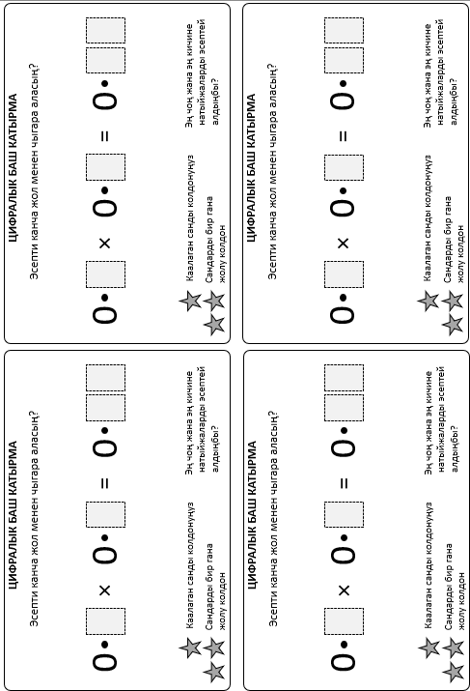

Slide 21
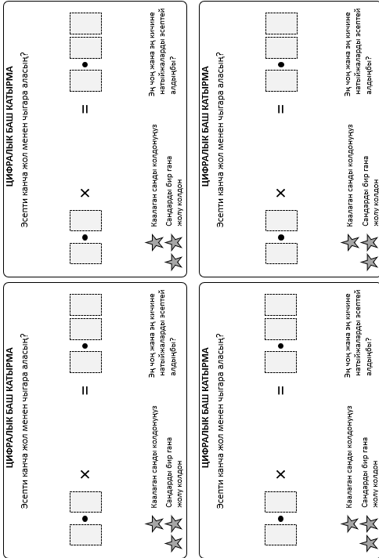

Slide 22
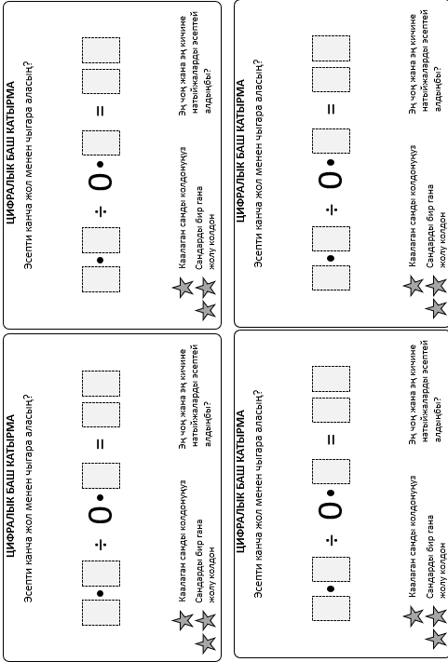
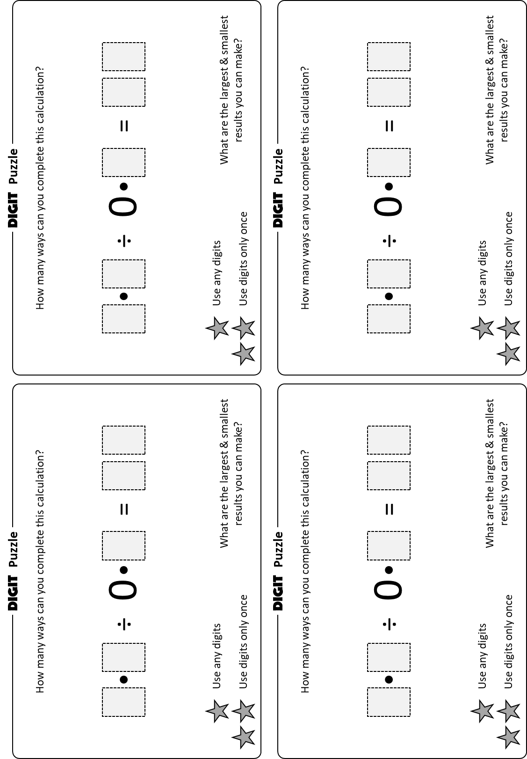

Slide 23
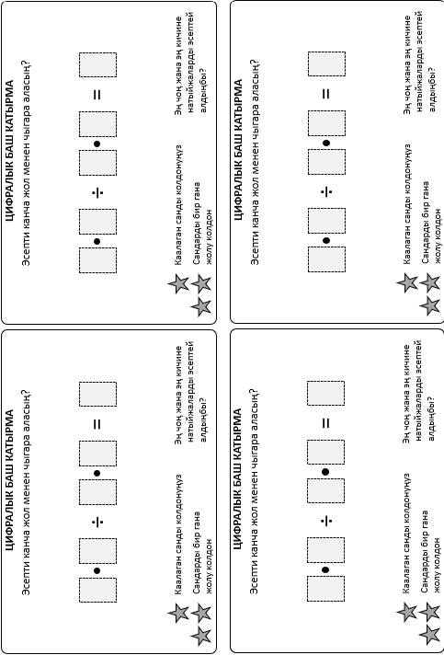

Slide 24
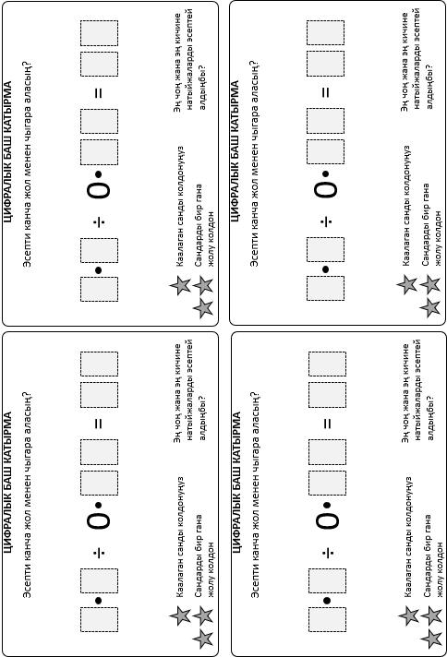

Slide 25
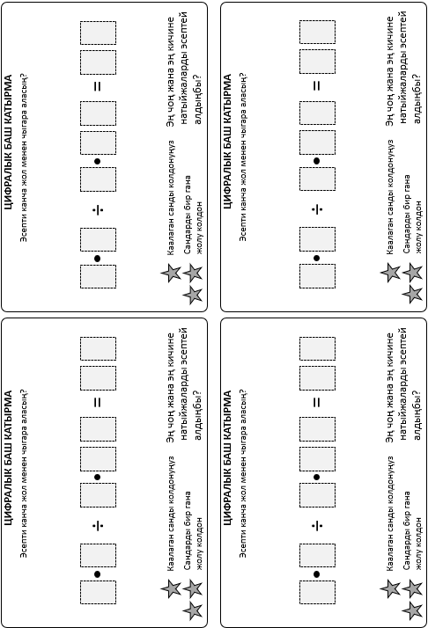

Slide 26
Суроолор барбы?
Комментарийлер?
Сунуштар?
…же ката таптыңызбы!?
Турдуу пикирлер учун ыраазычылык билдиребиз.
Сураныч, электрондук кат жөнөтүңүз:
mathematicskgz@gmail.com

